Slide 1

UBND Quận Long Biên
Trường Mầm non Hoa Sữa
BÀI GIẢNG ĐIỆN TỬ
Lĩnh vực: Phát triển ngôn ngữ
Hoạt động : Làm quen văn học
Đề tài: Truyện “Thỏ con không vâng lời”
Lứa tuổi: 24 – 36 tháng
Giáo viên: Lê Thị Vân Anh

Slide 2
I. MỤC ĐÍCH – YÊU CẦU
1. Kiến thức:
- Trẻ biết tên truyện, tên các nhân vật trong truyện.
- Trẻ hiểu nội dung truyện : Thỏ con không nghe lời mẹ đã bị lạc đường khi đi chơi xa. Bác Gấu đi qua dắt Thỏ con về nhà. Thỏ con đã biết lỗi và xin lỗi mẹ.
2. Kỹ năng:
- Trẻ nói được tên các nhân vật trong truyện.
- Trẻ trả lời được câu hỏi của cô rõ rang, mạch lạc.
3. Thái độ:
- Trẻ hứng thú nghe cô kể truyện và tích cực tham gia vào các hoạt động.
- Trẻ biết vâng lời bố mẹ, cô giáo và người lớn.

Slide 3
II. CHUẨN BỊ
1. Đồ dùng của cô:
- Đĩa truyện “Thỏ con không vâng lời”
- Sa bàn, rối, nhân vật: Thỏ mẹ, Thỏ con, Bác Gấu, Bươm Bướm.
- Nhạc bài hát “ Trời nắng, trời mưa” “mẹ yêu không nào”
2. Đồ dùng của trẻ:
-Mũ hình thỏ
- Trang phục đầu tóc gọn gàng, phù hợp với thời tiết.
3. Địa điểm
- Trẻ ngồi ghế, hình chữ U trong lớp học.

Slide 4

Bài hát
Trời nắng trời mưa

Slide 5
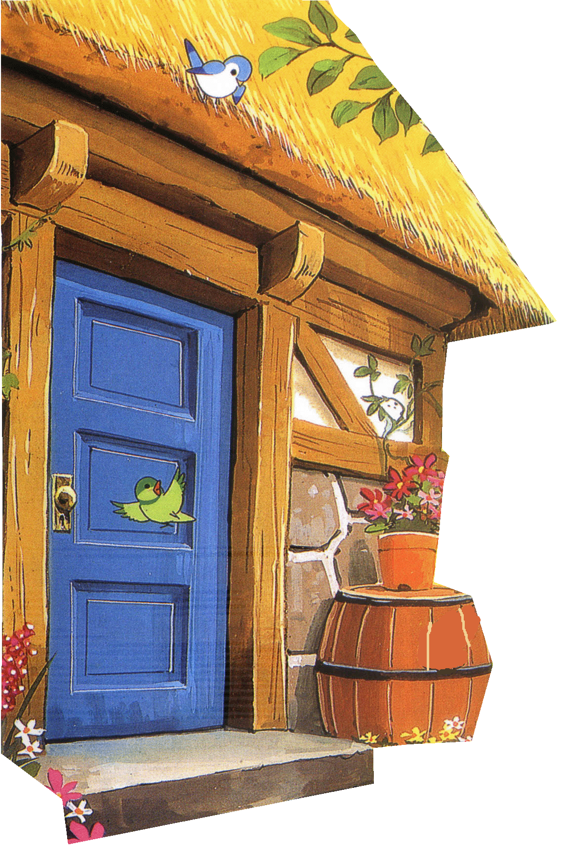
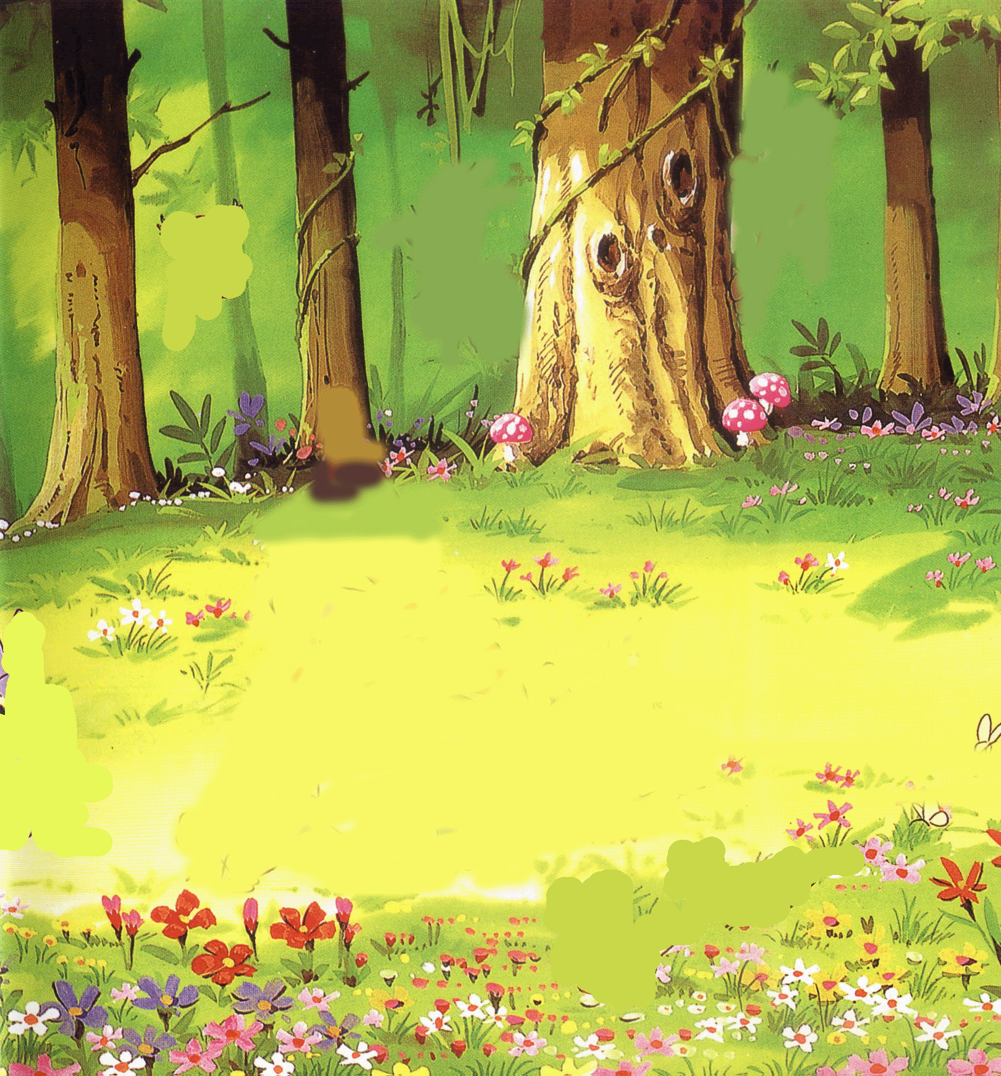
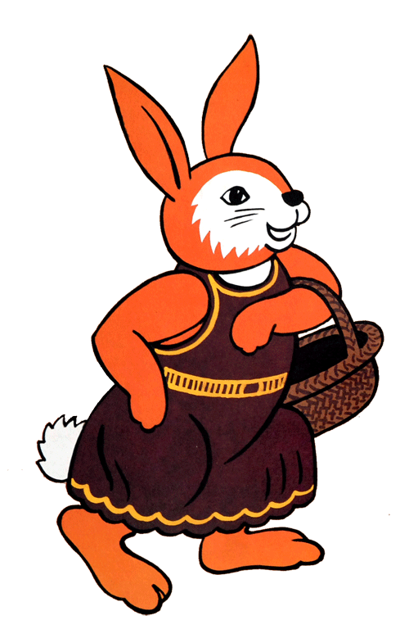

Slide 6

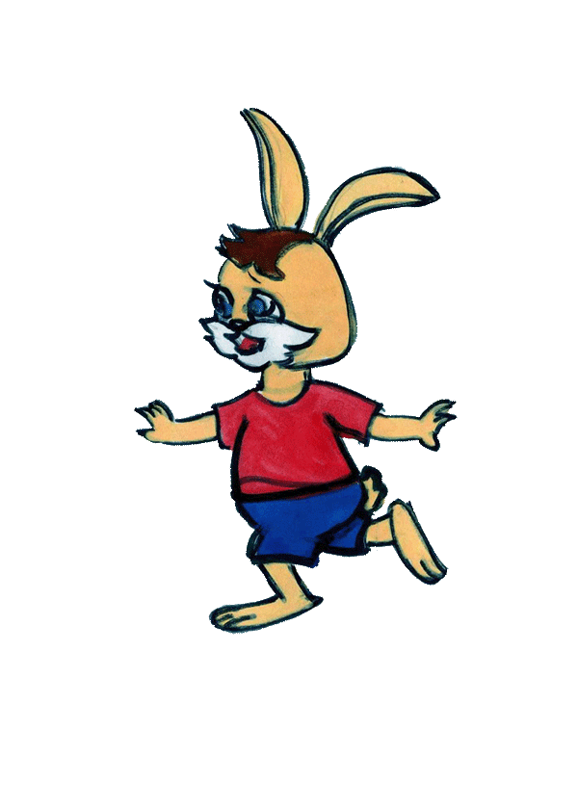


Slide 7


Slide 8

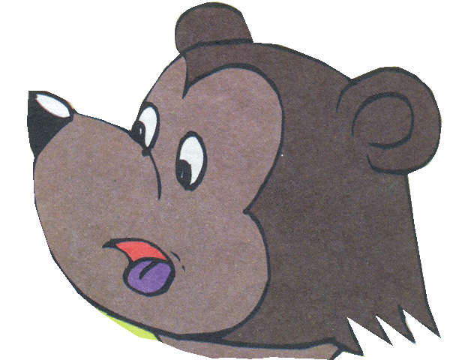
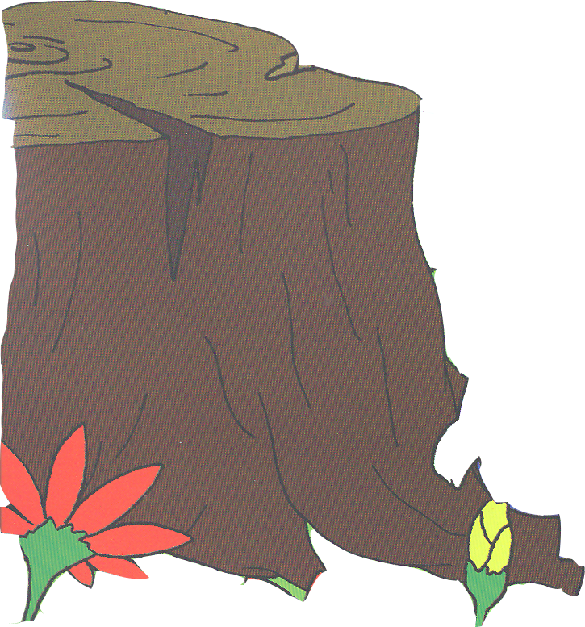
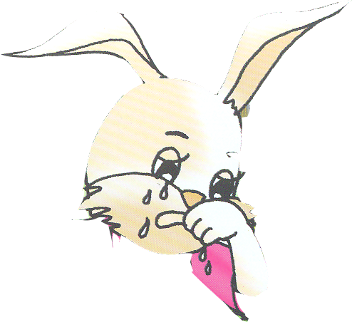
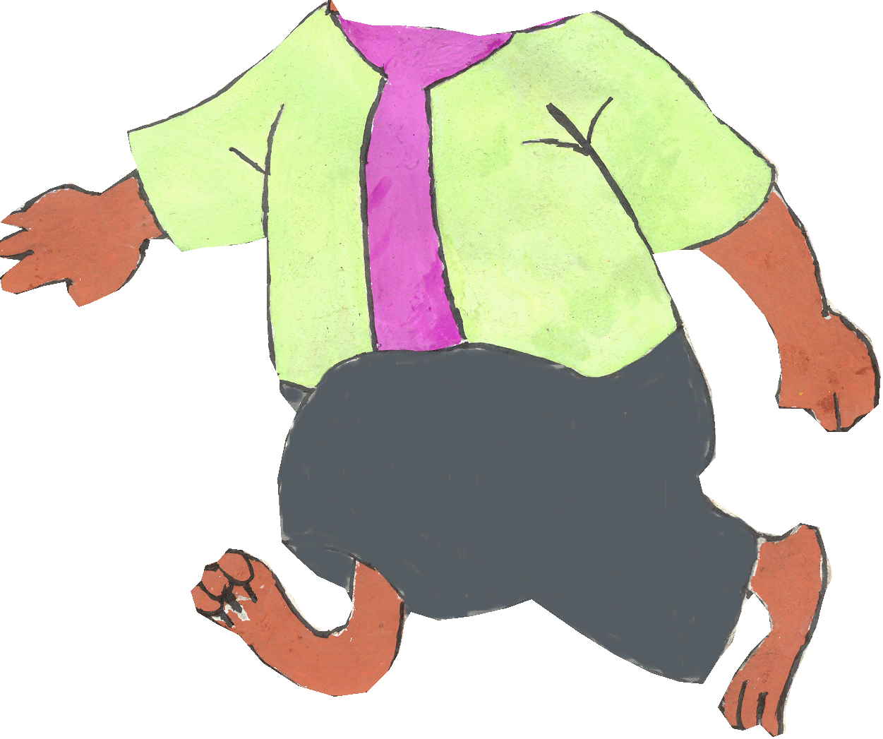
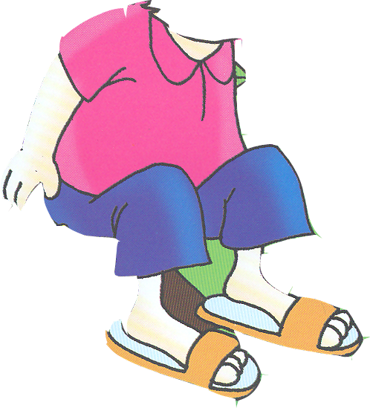




Slide 10
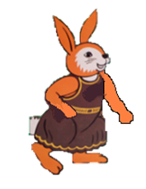

Slide 12
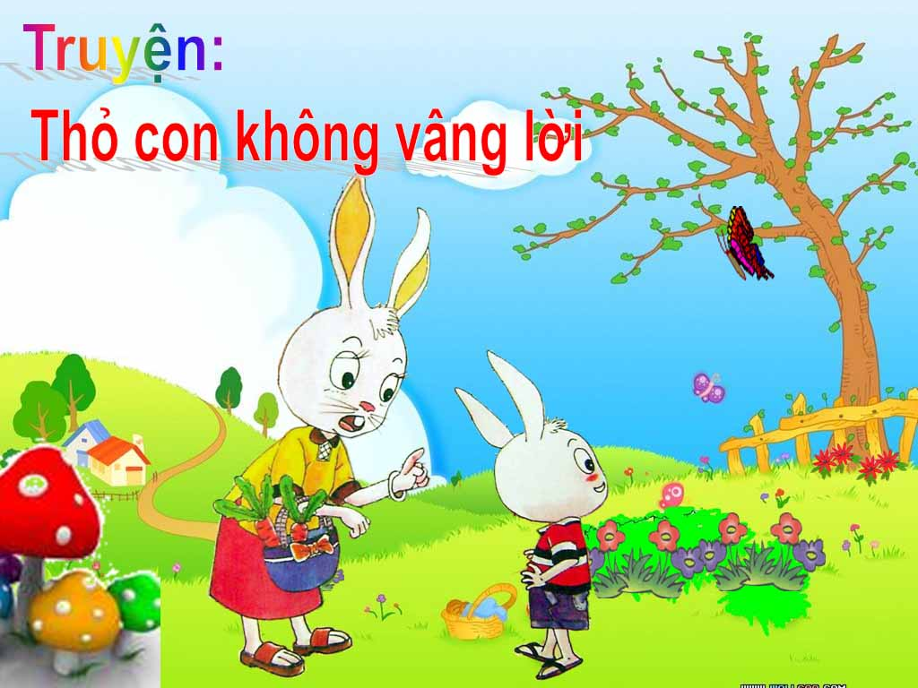
Cô vừa kể cho các con nghe câu chuyện gì?

Slide 13
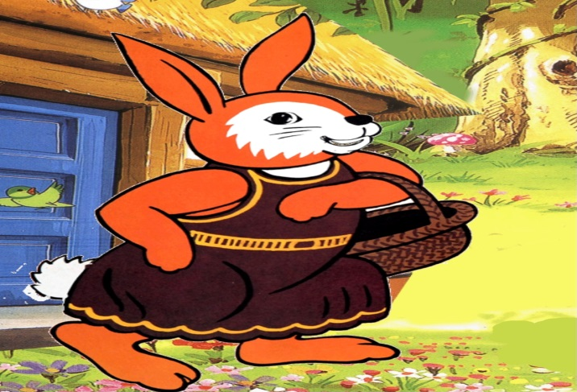
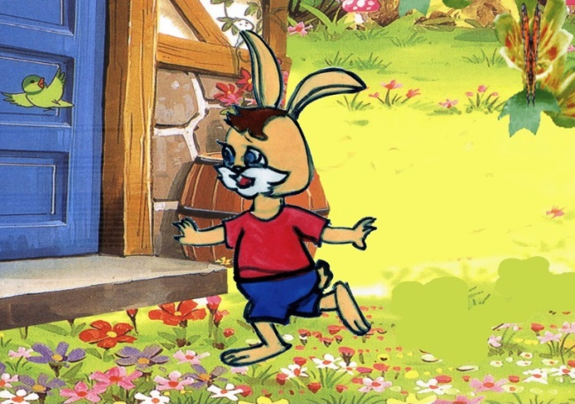
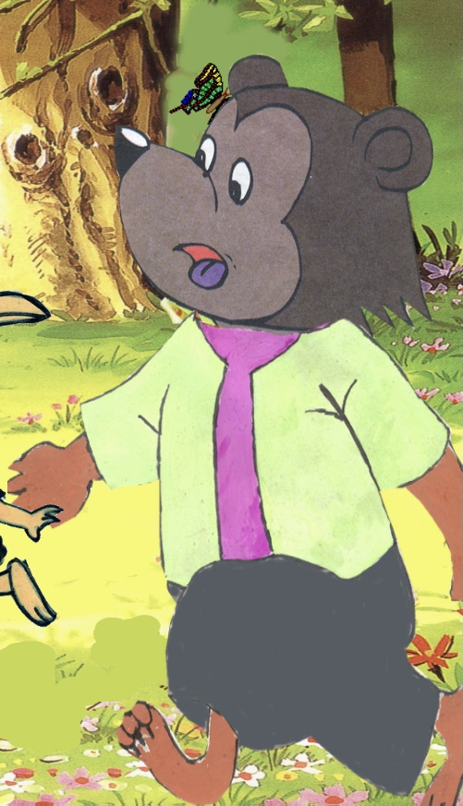
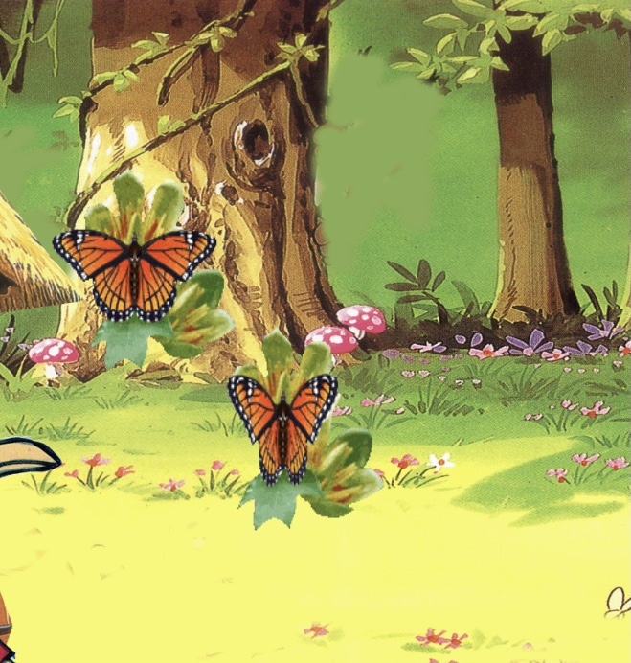
Trong câu chuyện có những nhân vật nào?
Thỏ Mẹ
Thỏ Con
Bác Gấu
Bươm Bướm

Slide 14
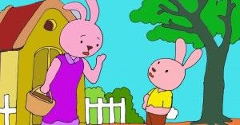
Mẹ dặn dò Thỏ con phải làm gì?

Slide 15
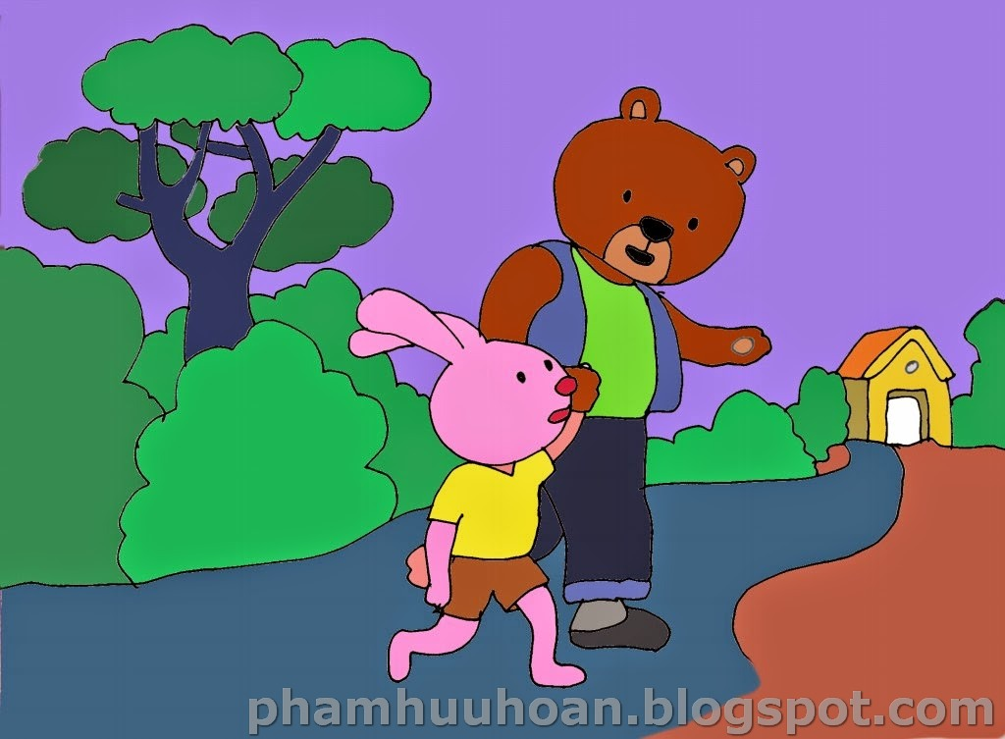
Ai đã đưa Thỏ con về nhà?

Slide 16
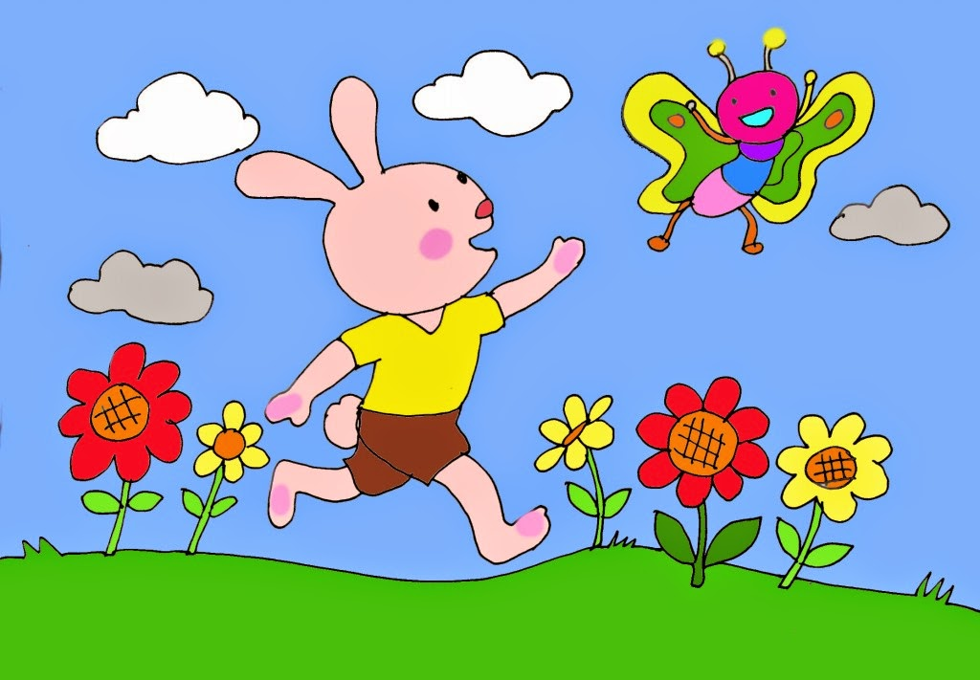
Ai đã rủ Thỏ con đi chơi?

Slide 17
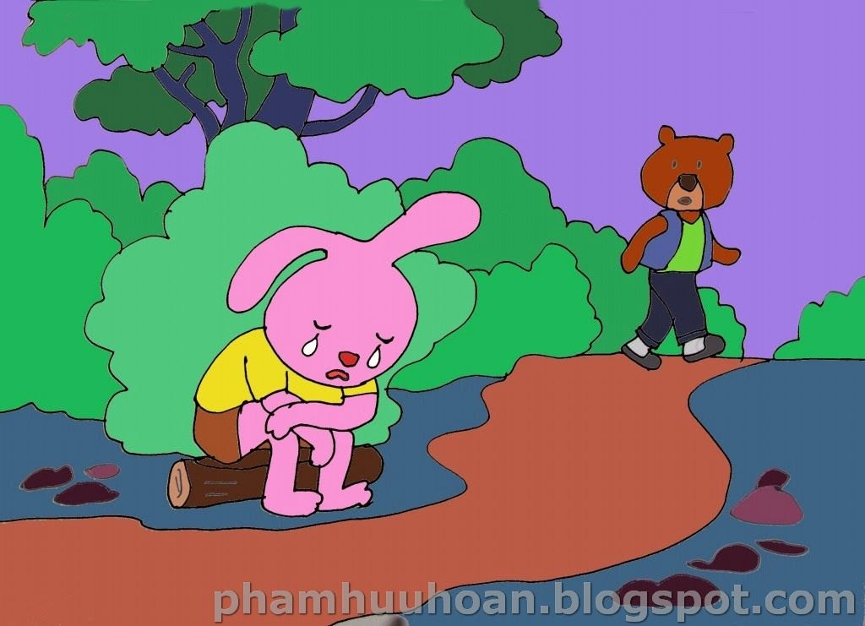
Thỏ con bị làm sao?

Slide 18
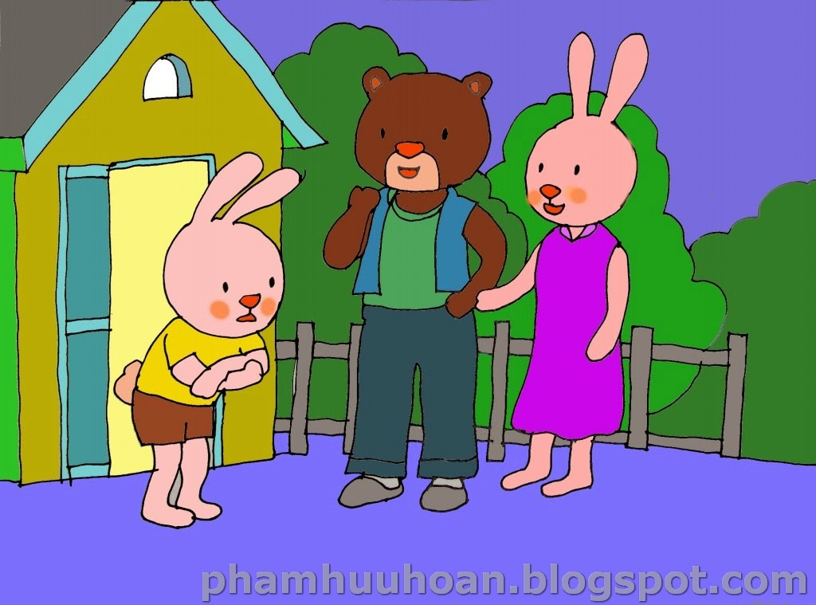
Thỏ con nhận lỗi và nói với Thỏ mẹ điều gì?

Slide 19


